Slide 1
Bitirme Projesi
2024
AYBÜ Psikoloji

Slide 2


Bitirme Projesi Dersi
Bitirme Çalışması; Psikoloji Bölümü lisans öğrencilerinin lisans eğitimleri boyunca edindikleri teorik bilgiyi makale yazma, staj ve gönüllü toplum hizmetleri alanlarından birinde yürütecekleri çalışmalar aracılığıyla uygulamalarına olanak sağlayan, lisans eğitimlerinin 4. yılının güz dönemi ‘’ Graduation Work’’ dersi kapsamında yaptıkları çalışmaları rapor halinde teslim etmesiyle tamamlanacak bir süreci içerir.
Bitirme Çalışmasının amacı, öğrencilerin lisans eğitimlerinde edindikleri teorik bilgilerin alan uygulamaları ve bilimsel araştırmalarda nasıl kullanılacağı konusunda deneyim kazanarak mezuniyet sonrası döneme hazırlanmalarını sağlamaktır.

Slide 3
Bitirme Projesi Yapılabilecek Alanlar
Staj
Makale
Gönüllü Toplum Hizmeti

Slide 4
Staj
Lisans Stajı; Bitirme Çalışması dersi kapsamında, Bitirme Çalışması Yönetmeliği’nde belirtilen koşullara uyan psikoloji bölümü öğrencileri tarafından seçilebilen bir alt alandır. Lisans Stajı en az bir en fazla iki kurumda gerçekleştirilebilecek ve 30 iş gününü kapsayacak staj faaliyetlerini kapsar.
Ulusal staj programı kapsamında yapılan stajlarda ise 20 iş günü de kabul edilebilmektedir.

Slide 5

Staj yapılabilecek yerler
Öğrenciler, lisans stajlarını psikologların çalıştığı ve psikolojik hizmetlerin sunulduğu resmi veya özel tüm kurumlarda toplam 30 iş günü süreyle yapabilir. Örneğin;
Yuva, kreş ve özel eğitim merkezleri
Huzur evleri
Yetiştirme yurtları
Hastaneler ve diğer sağlık birimleri
Rehabilitasyon merkezleri
Kamu ve özel sektör kurumlarının insan kaynakları, personel, eğitim ve ARGE birim veya bölümleri
Araştırma merkezleri veya şirketleri
Reklam şirketleri
Davranış bilimleriyle ilgili alan çalışmaları veya projeleri
Biyoloji, farmakoloji, fizyoloji gibi temel bilimlere yönelik araştırma laboratuvar ya da merkezleri
Ruh sağlığı alanında çalışan vakıflar
Adalet Bakanlığı’na bağlı kuruluşlar (Aile mahkemeleri, Çocuk mahkemeleri, Çocuk tutukevleri, hapishaneler vs.)

Slide 6
Staj İmkanları
Bireysel staj imkanları
Cumhurbaşkanlığı Ulusal Staj Programı kapsamında yapılan Stajlar

Slide 7
Bireysel Stajlar için Gerekli Süreçler
Öğrenciler lisans stajlarını yapacakları kurum ile irtibatı kendileri kurar ve gerekli görüşmeleri yaparak kurumdan onay alırlar. Bazı özel durumlarda, staj yapılacak kurum bölüm ya da Ders Sorumlusu tarafından öğrenciye önerilebilir. Staja başlayabilmek için lisans öğrencilerinin yapması gerekenler aşağıdaki gibidir:
  Adım: Bölüm tarafından verilecek Bitirme Çalışması Eğitiminin alınması,
  Adım: Bitirme Çalışması Eğitiminin sonunda, TPD Etik Yönetmeliği’nin okunması.
  Adım: Uygun bir kurumun bulunması (Zorunlu staj dilekçesi de bu aşamada kullanılabilir)
  Adım: Staj yapılması muhtemel kurumun koordinatörünün ve gerekirse Ders Sorumlusunun onayının alınması,
  Adım: Bölümün yapılacak stajdan beklentisini ifade eden Staj Protokolünün ve Zorunlu Staj Formunun staj yapılacak kuruma iletilmesi ve Kurumun bu belgeleri imzalaması,
  Adım: Onaylanan Staj Protokolü ve Zorunlu Staj Formunun bölümün staj koordinatörüne teslim edilmesi. Bölüm tarafından onaylanan belgelerin bir kopyasının staj yapılacak Kuruma iletilmesi.
  Adım: Bölüm tarafından duyurulacak tarihte (1) Zorunlu Staj Formu, (2) Staj Protokolü Formu, (3) Staj Davranış Kodu, (4) Sigorta Beyan Formu, (5) Müstehaklık Belgesi (6) Etik Onay Formu ve (7) Bitirme Projesi Başvuru Formunu (Alt alan seçim formu) doldurularak bölüme teslim edilecektir. (Staj seferberliği kapsamında yapılan stajlarda kabul alındığına dair bir belge de sunulmalıdır)
  Adım: Staj sonrasında ise (8) Stajyer performans değerlendirme formu ve (9) Staj devam formu staj yapılan kurum tarafından doldurularak kapalı zarfta bir sonraki güz döneminde bölüme teslim edilmesi.
  Adım: Staj süresince edinilen bilgi ve tecrübeler akademik bir yazım formatıyla Bitirme Raporuna dönüştürülecektir. Staj raporunun içinde »Staj Günlüğü» de olacaktır.

Slide 8
1. Adım: Bitirme Çalışması Eğitimi
Bölüm tarafından bitirme projesinin kapsam ve detaylarının açıklandığı eğitimdir.
Her eğitim-öğretim döneminin bahar yarıyılında yapılır.

Slide 9
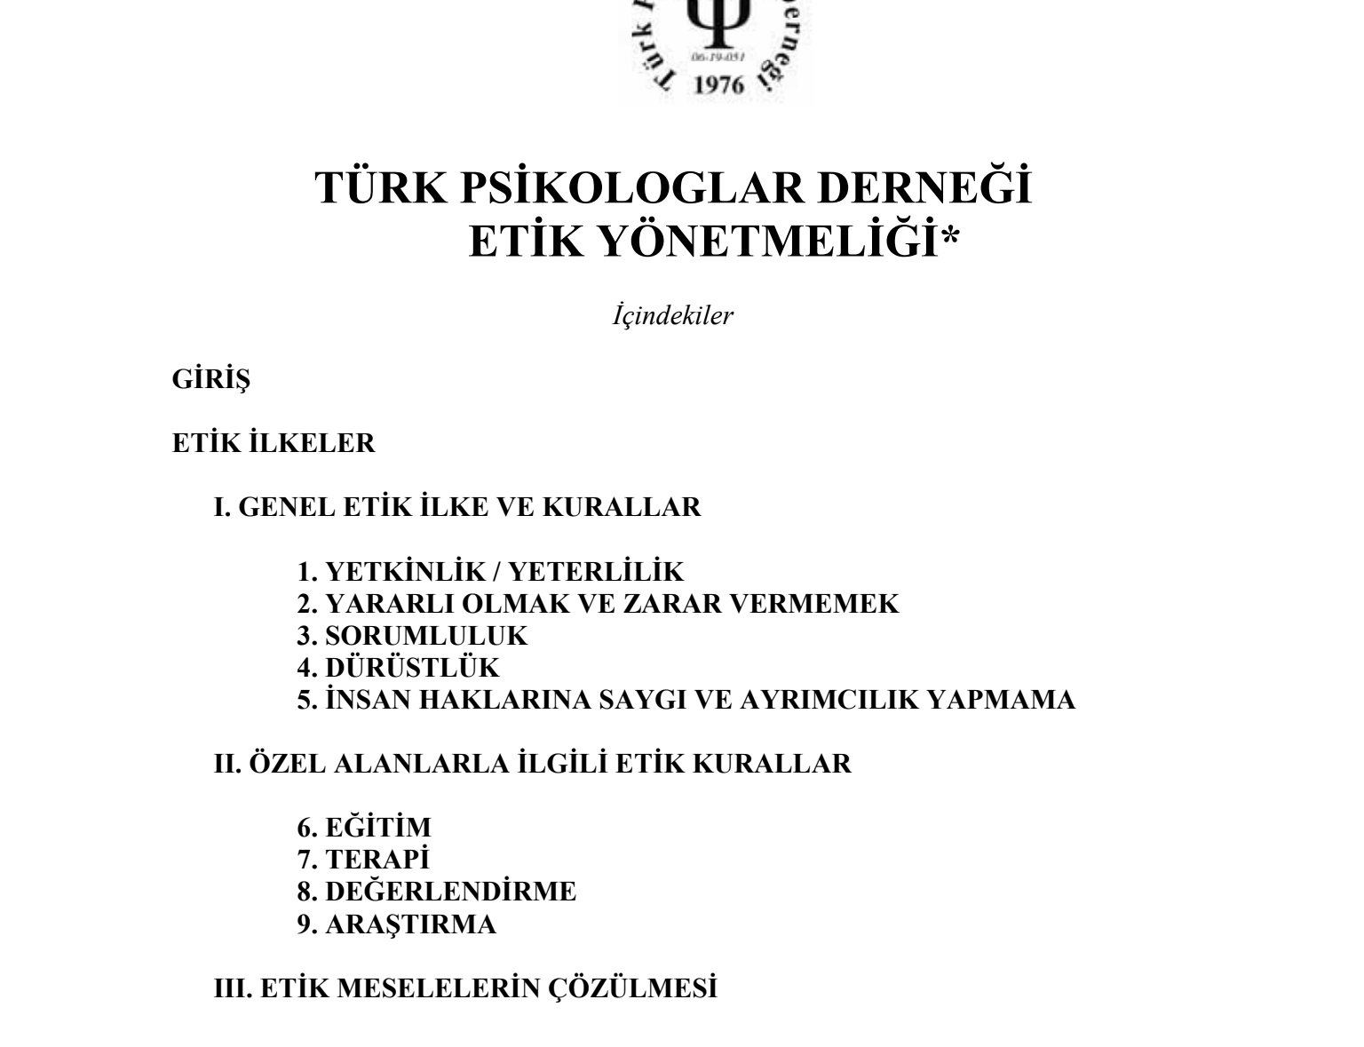
2. Adım: TPD Etik Yönetmeliği
Belgeye şu linkten erişebilirsiniz: (https://drive.google.com/drive/u/1/folders/1m6Ok2i1QFq-SLvt4f17PUh9Uh3k2UgN4)
Staja başlamadan önce dikkat edilmesi gereken etik hususların bilinmesi oldukça önem etmektedir. Bu nedenle ilgili belgenin staja başlanmadan okunması gerekmektedir.

Slide 10
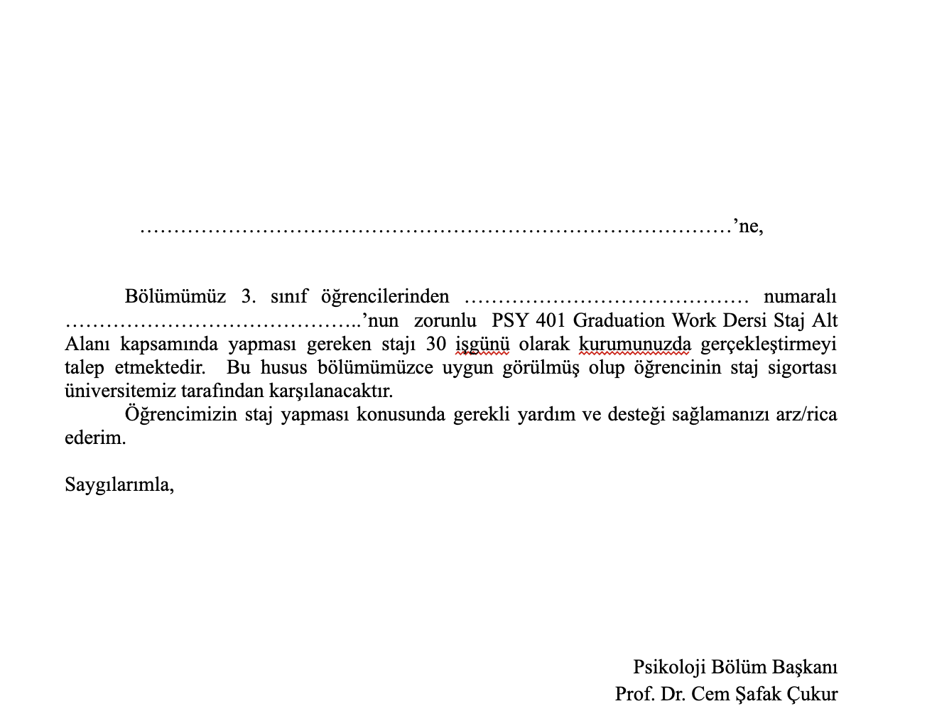
3. Adım: Kurum Bulunması
Staj yapılacak kurum bulma hususu tamamen öğrencinin sorumluluğundadır. En az bir psikoloğun bulunduğu kurumlarda staj yapılabilir.
Ulusal staj seferberliği kapsamında staj yapılabilir. Başvurular için şu linke bakabilirsiniz: (https://kariyerkapisi.cbiko.gov.tr/ulusalstajprogrami )
Staj başvuru ve uygun kurum bulma işlemlerini öğrenci yürütecektir. Bu süreçte dileyenler «Zorunlu Staj Dilekçesi Formunu» kullanabilecekleri gibi bu formu kullanabilirler. İlk aşamada sözel olarak da kurumla anlaşabilirler.
Zorunlu Staj Dilekçesi Formu, kuruma teslim edilmesi zorunlu bir form değildir. Kurum talep ederse bu formu kuruma vermek için 1 kopya olarak bölüm başkanlığından imzalatabilirsiniz. Bu form daha sonra bölüme teslim edilmeyecektir.
İlgili forma şu linkten ulaşabilirsiniz: (https://docs.google.com/document/d/1Q-WqQiIydXV3FjjMmG91ZNVe-ptrh1P7/edit )
Not: Ulusal staj seferberliği kapsamında bu belgeye gerek yoktur çünkü başvurular sistem üzerinden yapılmaktadır.

Slide 11
Zorunlu Staj Dilekçesiyle İlgili Soru ve Cevaplar
Bu belgeden kaç tane imzalatma hakkım var?
  Başvurulacak kurum adedince çıkarılabilir. Her kurum için bir adet yeterlidir.
Kurum staja başvuru için bölümden resmi bir yazı istiyor. Bu belge yeterli midir?
  Evet, resmi olarak bu belge yeterli olacaktır. Eğer ilgili kurum bu belgeyi kabul etmez ve başka türde resmi bir yazı isterse, başka bir yazı hazırlanmayacaktır. Başvuru için tek resmi form budur.
Bu belge bilgisayarda mı doldurulmalıdır yoksa elle mi?
  Bölüme getirilecek (veya gönderilecek) tüm belgeler bilgisayarda doldurulmalıdır fakat bu belgeyi bölüme teslim etmeyeceğiniz için elle veya bilgisayarda doldurmanız bizler açısından bir sorun oluşturmayacaktır.
Ulusal Staj Seferberliği (Kariyer Kapısı) kapsamında başvurularımı nasıl yapabilirim?
  Staj seferberliği kapsamında yapılan başvurularda bölümümüzün bir dahli yoktur. Buna ilişkin tüm sorularınızı ilgili birime sorabilirsiniz.
Kurumda normalde psikologlar çalışabiliyor ama şu anda bir psikolog yok. Bu kurumda staj yapabilir miyim?
  Staj yapılacak kurumda staj sırasında bir psikoloğun bulunmuş olması gerekmektedir. Fakat zorunlu durumlarda bir psikiyatrın, rehber öğretmenin (RPD mezunu uzmanlar) ve Sosyal çalışmacının bulunması yeterli olacaktır.

Slide 12
4. Adım: Staj yapılması muhtemel kurumun koordinatörünün onayının alınması
Başvurunun kabul edildiği sözel veya resmi yazıyla bildirilen öğrenciler gerekli belgeler için sonraki aşamaya geçebilirler.
Bu aşamada somut bir belgeye ihtiyaç yoktur.
Staj yapılan kurumla ilgili soru işaretleri varsa (kurumda bir psikoloğun çalışmıyor olması gibi) bu aşamada staj koordinatörlerine danışıp ilgili kurumda staj yapılıp yapılmayacağına karar verilebilir.

Slide 13
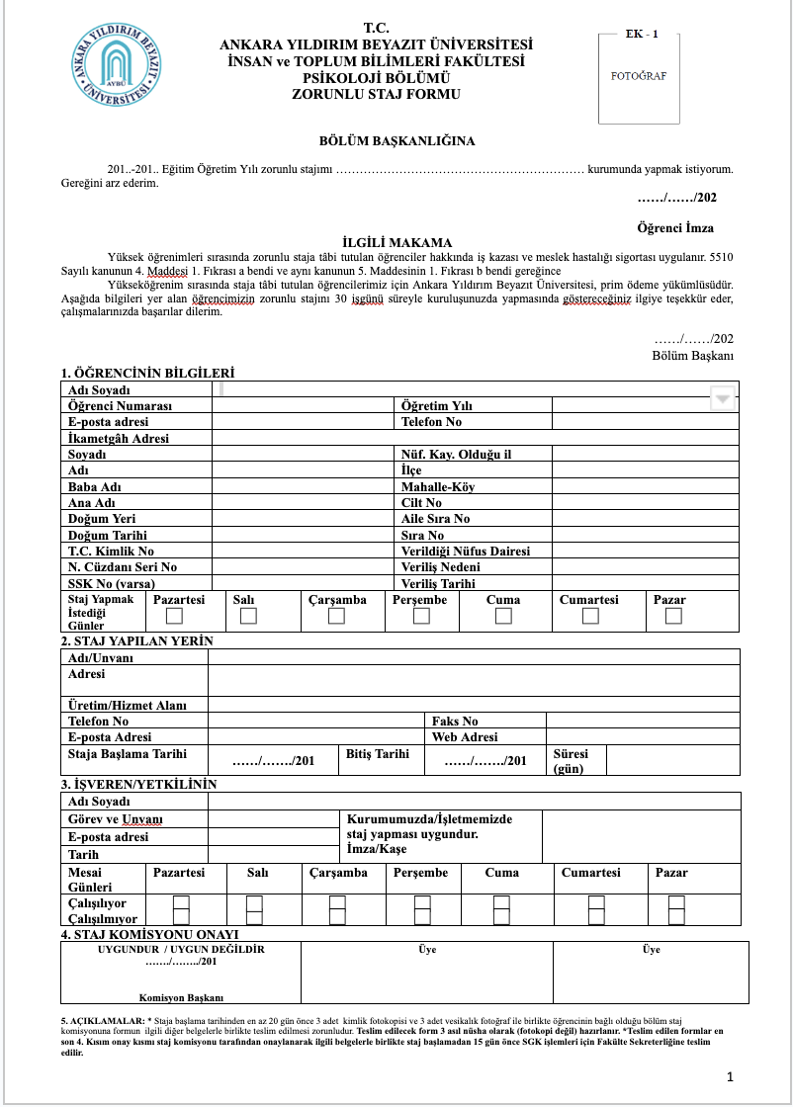
5. Adım: Staj Protokolünün ve Zorunlu Staj Formunun staj yapılacak kuruma iletilmesi ve Kurumun bu belgeleri imzalaması
Staj yapılacak yer belli olduktan sonra kurum ve bölümün imzalaması gereken iki belge vardır. Bunlar:
  Zorunlu Staj Formu (https://docs.google.com/document/d/1QdfuQdzy01oI0X3ILuj9pHtXDSddmxS2/edit )
  Staj protokolü (https://docs.google.com/document/d/1IWvXkO-tmlD2lrrM_JGuXCVG42ZsofIr/edit )
(1) Zorunlu staj formundan üç kopya çıkarılmalıdır. Bu formdaki tüm bilgiler bilgisayarda doldurulmalıdır. Bu belge bilgisayarda doldurulduktan sonra ilk olarak staj yapılacak kurum tarafından doldurulup mühürle birlikte imzalanmalıdır. Sonrasında ise bölüme getirilip bölümde imzalanmalıdır. Bölüm de imzaladıktan sonra bir kopyası staj yapılacak kuruma teslim edilecek; diğer iki kopya ise daha sonra teslim alınmak üzere öğrencide kalacaktır.
Zorunlu Staj formunda yer alan gün bölümü 30 iş gününü tamamlayacak şekilde doldurulmalıdır. Tatiller çıkarıldıktan sonra hesaplama yapılmalıdır. İş günü doğru doldurulmayan belgeler kabul edilmeyecektir.

Slide 14
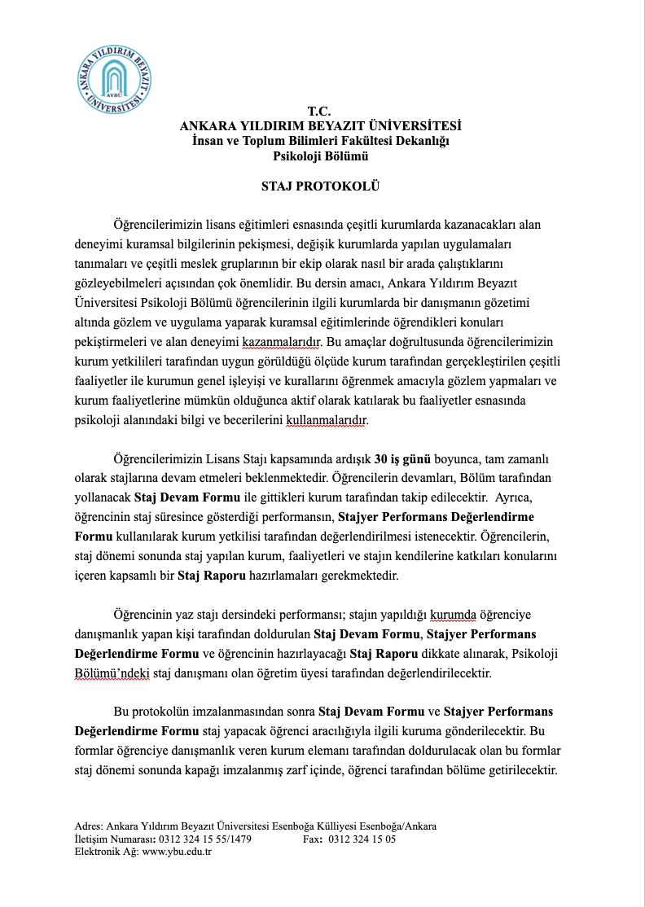
5. Adım: Staj Protokolünün ve Zorunlu Staj Formunun staj yapılacak kuruma iletilmesi ve Kurumun bu belgeleri imzalaması
(2) Staj protokolünün de zorunlu staj formu gibi bilgisayarda doldurulması doldurulması ve öncelikle kurum tarafından imzalanması gerekmektedir.
Bu belgeden 2 kopya çıkarılacaktır. Öncelikle staj yapılacak kurum tarafından doldurulup mühürle birlikte imzalanacak; sonrasında ise bölüm tarafından imzalanacaktır. İmzalar tamamlandıktan sonra 1 kopya ilgili kuruma verilecek; diğer kopya ise daha sonra teslim alınmak üzere öğrencide kalacaktır.
Staj Protokolü belgesi kurumun bilgisayar çıktısı almayı istememesi durumunda elle de doldurulabilir.

Slide 15
Zorunlu Staj Formu ve Staj Protokolüyle İlgili Sorular
Bu belgeler bilgisayarda doldurulmasa sorun olur mu?
  Zorunlu staj formu muhakkak bilgisayarda doldurulmalıdır. Fakat zorunlu staj formundaki 3. Kısım (İşveren/Yetkilinin bilgileri) bazı durumlarda elle doldurulabilir. Ancak bu kısımdaki gün kısmı da bilgisayardan doldurulmalıdır. Bu zorunludur. Staj protokolü ise bazı hallerde elle doldurulabilir.
Günleri hesaplarken bayram ve ulusal tatilleri dahil etmeli miyim?
  Bayram ve ulusal tatillerde staj yapılamayacağı için bu günler kesinlikle dahil edilmeyecektir. Tatiller çıkarıldıktan sonra günler hesaplanacaktır.
Yanlışlıkla 30 gün değil de 29 gün olacak şekilde tarihleri yazarsam sorun olur mu?
  Gün hesabında yanlışlık yapıldığında sigorta işlemleri yapılamadığı için belgenin tekrar düzenlenmesi gerekecektir. Bu nedenle çok dikkatli olunması gerekmektedir.
Ulusal staj seferberliği kapsamında yapılan stajlarda da bu belgeler doldurmalı mıyım?
  Ulusal staj seferberliği kapsamında EK-6 ve müstehaklık belgesi fakülteye teslim edilmelidir.
Bu belgeleri staj öncesi duyurulan tarihte değil de staj sonrası getirebilir miyim?
  Hayır, ilgili belgeler yalnızca staj öncesinde belirtilen tarihte getirilmelidir.
Zorunlu staj formu v staj protokolünü kurum bölümden sonra imzalamak istiyor. Bu durumda ne yapabiliriz?
  Zorunlu durumlarda bu belgeleri ilk önce bölüm daha sonra ise kurum imzalayabilir.
Staja ne zaman başlayabilirim?
  Stajlar bahar dönemi bittikten sonra başlayacaktır. Bu yıl ise 30.06.2025-05.09.2025 arasında yapılacaktır. Bu tarihler dışında staj yapılmayacaktır.

Slide 16
7. Adım: Bölüm tarafından duyurulacak tarihte (1) Zorunlu Staj Formu, (2) Staj Protokolü Formu, (3) Staj Davranış Kodu, (4) Sigorta Beyan Formu, (5) Müstehaklık Belgesi (6) Etik Onay Formu ve (7) Bitirme Projesi Başvuru Formunu (Alt alan seçim formu) doldurularak bölüme teslim edilecektir.
2023-2024 Eğitim-öğretim döneminde 10.05.2025 -16.05-2025 arasında belirlenecek bir tarihte tüm öğrenciler aşağıda listelenen tüm belgeleri bölüme teslim etmelidirler. Bu tarihten önce veya sonra belgeler teslim alınmayacaktır.
Önemli: Belirtilen tarihler bireysel staj işlemleri için geçerlidir. Ulusal staj seferberliği kapsamında yapılacak stajlarda staj işlemleri belli olan kişiler de bu tarihte belgelerini teslim edecekler. Ulusal staj seferberliği kapsamında bu tarihten daha sonra hak kazanılan stajlarda ise ilgili belgeler staja başlamadan iki hafta önce bölüme teslim edilmelidir.
  Zorunlu Staj Formu: 2 Kopya (https://docs.google.com/document/d/1QdfuQdzy01oI0X3ILuj9pHtXDSddmxS2/edit )
  Staj Protokolü: 1 Kopya (https://docs.google.com/document/d/1IWvXkO-tmlD2lrrM_JGuXCVG42ZsofIr/edit )
  Staj Davranış Kodu: 1 Kopya (https://docs.google.com/document/d/1eOWDw6k72iSOA-cyv3X7zJwlEQqBtdSn/edit#heading=h.gjdgxs )
  Sigorta Beyan Formu: 3 Kopya (https://docs.google.com/document/d/1IlBuwIv_BFFJMEfzD52PYQkZg3K2MTeR/edit )
  Müstehaklık Belgesi: 1 Kopya. Bu belge E-Devlet’ten alınacaktır.
  Etik Onay Formu: 1 Kopya (https://docs.google.com/document/d/1BjgTSyN7z3tLYkY9z6SU85lZlEHKKLem/edit )
  Bitirme Projesi Başvuru Formu: 1 Kopya. (https://docs.google.com/document/d/1hR4V9sNbZaR8pwd3wzDcHHoYvbcvwkAI/edit )
  Kimlik Fotokopisi ( 1 adet)
  Not: Ulusal Staj Seferberliği kapsamında yapılan stajlarda sigortaların yapılabilmesi için staj yapılan kurumun Üniversiteye kabul edildiğinize dair resmi bir yazı yazıp bildirmesi gerekmektedir. Bu durum ilgili kurumun sorumluluğundadır. Bu konuda öncelikle sizler kurumla iletişime geçip yazının gönderilmesini sağlayabilirsiniz. Kurum bu konuda sorun çıkardığında staj koordinatörleriyle iletişime geçiniz.

Slide 17
Belgeleri Teslim Etmeyle İlgili Soru-Cevaplar
Belgelerimi önceden hallettim. Belirtilen tarihten daha önce teslim edebilir miyim?
  Hayır, tüm öğrenciler belgelerini aynı gün teslim edeceklerdir.
Belirtilen tarihe kadar staj yapabileceğim bir yer bulamadım. Ulusal staj seferberliği kapsamında da bir yer çıkmadı fakat hala beklemedeyim. Ne yapmalıyım?
  Belirtilen tarihlere kadar staj yapabileceğiniz bir kurum bulamadıysanız eğer dilerseniz ulusal staj seferberliğinden bir kurumda staj yapmayı bekleyebilirsiniz fakat staj seferberliği dışında bireysel olarak bir kurumda staja başlayamazsınız. Tarihlerin esnetilmesi sadece staj seferberliği için söz konusudur. Bu nedenle staj imkanı bulamadıysanız eğer makaleye yazmayı tercih edebilirsiniz.
Müstehaklık belgesini bölümün drive dosyasında bulamıyorum. Nereden bulabilirim?
  Müstehaklık belgesini yalnızca e-devletten alabilirsiniz. Diğer tüm belgeler ise drive dosyasında mevcuttur.

Slide 18
8. Adım: Staj sonrasında ise (8) Stajyer performans değerlendirme formu ve (9) Staj devam formu staj yapılan kurum tarafından doldurularak kapalı zarfta bir sonraki güz döneminde bölüme teslim edilmesi.
Staj sonrasında teslim edilmesi gereken iki belge bulunmaktadır. Bunlar:
  Stajyer performans değerlendirme formu (https://docs.google.com/document/d/1NEJePZzET9KZm3JEKks8ez_dEJ3wXaBr/edit )
  Staj devam formu (https://docs.google.com/document/d/1NILcyODqsvP6IyzJ6ghbZE_p6b95za_e/edit )
Yukarıdaki iki belge de gelecek yılın güz döneminde «Staj Raporu» ile birlikte teslim edilecektir.

Slide 19
9. Adım: Staj süresince edinilen bilgi ve tecrübeler akademik bir yazım formatıyla Bitirme Raporuna dönüştürülecektir. Staj raporunun içinde »Staj Günlüğü» de olacaktır.
Staj sonunda Staj Raporu hazırlanacaktır. Staj raporu stajda edinilen bilgi ve deneyimlerin akademik formatta sunulmasını içermektedir.
Staj raporunun nasıl yazılacağı her eğitim-öğretim yılının güz döneminin başında düzenlenecek bir eğitimle öğrencilere aktarılacaktır.
Staj süresince «staj günlüğü» tutulması istenecektir. Bu günlükte vakalar, testler, gözlemler ve edinilen bilgiler yer alacaktır. Staj günlüğünün belirli bir formatı yoktur. Bu günlüğün bilgisayarda yazılması ve düzenlenmesi tavsiye edilmektedir. Sayfa sınırı yoktur. Kısa veya uzun yazılabilir.

Slide 20
Staj Süreciyle İlgili Genel Sorular
Bireysel olarak bir staj yeri buldum ve işlemlerimi başlattım. Fakat sonrasında Ulusal Staj Seferberliği kapsamında bir kurumdan teklif aldım. Bu teklifi kabul edebilir miyim?
  Eğer alınan teklif halihazırda yapılacak stajla çakışmayacaksa iki staj imkanı da değerlendirilebilir. Ancak bu durumda hiçbir günün çakışmaması gerekmektedir. Günlerin çakışması durumunda ise bir tercih yapılmalı ve yalnızca bir kurumda devam edilmelidir. Staja başlandıktan sonra staj yarıda bırakılıp başka bir kuruma geçilemez. Staja başlanmadan bir kurum iptal edilmek istenirse en geç iki hafta içinde bölüme dilekçe ile bildirilmelidir.
Stajımı iptal edebilir miyim?
  Staja başlamadan en geç iki hafta önce bölüm başkanlığına bir dilekçe ile bildirildiği takdirde staj iptal edilebilir.
Belgelerimi kargoyla gönderebilir miyim?
  Kargoyla belge teslim alınabilir fakat sizlere kargoyla belge teslim edilemeyecektir. Bu konuda bir yakınınızdan yardım almanız daha iyi olacaktır.
Tüm belgelere nereden erişebilirim?
  Bölümün web sitesinde yer alan bitirme projesi sayfasından tüm bilgilere erişim sağlayabilirsiniz. Aynı zamanda şu linkten tüm belgelere erişebilirsiniz: (https://drive.google.com/drive/u/1/folders/19A-rglFuqh2D-gMwmsY_kg5Fcxnaa_rn )
Staj günlüğünü İngilizce mi yazmalıyım?
  Staj günlüğünü Türkçe veya İngilizce yazabilirsiniz. Fakat staj raporu İngilizce yazılacaktır.
Not: Ulusal Staj Seferberliği kapsamında yapılan stajlarda sigortaların yapılabilmesi için staj yapılan kurumun Üniversiteye kabul edildiğinize dair resmi bir yazı yazıp bildirmesi gerekmektedir. Bu durum ilgili kurumun sorumluluğundadır. Bu konuda öncelikle sizler kurumla iletişime geçip yazının gönderilmesini sağlayabilirsiniz. Kurum bu konuda sorun çıkardığında staj koordinatörleriyle iletişime geçiniz.

Slide 21
Staj Süreciyle İlgili Genel Sorular
Staj yapmak istediğim kurum «Staj Sözleşmesi» isimli bir belge istiyor. Bu belgeye nereden erişebilirim?
  Fakültemizin staj sözleşmesi yoktur. Fakültemiz de bu kapsamdaki sözleşmeleri imzalamamaktadır. Fakat zorunlu olarak bu belge istendiği takdirde sizler kurumdan örnek bir staj sözleşmesi isteyip bu belgeyi bölümümüze uyarlayabilirsiniz. Staj koordinatörleri belgenin içeriklerini inceledikten sonra uygun görürlerse eğer bölüm tarafından bu belge imzalanabilir.
Bir kurumda staj yapıyorum (Örn: Adalet Bakanlığı). Stajımı iki farklı birimde yaptım. Staj sonrası evraklarımı hangi birimde imzalatmalıyım?
  Daha fazla gün bulunduğunuz birimde evraklarınızı imzalatabilirsiniz. Eğer her birinde aynı gün bulunduysanız herhangi bir birimin imzası yeterli olacaktır.
Ulusal Staj Seferberliğinde yalnızca 20 gün staj yapmam isteniyor. Yeterli olur mu?
  Evet, staj seferberliği kapsamında yeterli olacaktır fakat bireysel stajlarda 30 gün tamamlanmalıdır.
30 gün staj yapacaktım fakat birkaç gün hastalandım ve gidemedim. Bir sorun olur mu?
  Hastalıklarınız için rapor almanız ve bunu bir dilekçeyle dekanlığımıza bildirmeniz gerekmektedir. Bölüme değil fakülteye yani dekanlığa göndermelisiniz.
Kurum staja başlamadan önce SGK işe giriş belgesi istiyor. Bu belgeyi nereden temin edebilirim?
Öğrenciler SGK işe giriş ve işten ayrılış bildirgelerine işe başlama tarihinden en az 1 gün önce «https://www.turkiye.gov.tr/sosyal-guvenlik-4a-ise-giris-cikis-bildirgesi» linkinden ulaşabilirler. Dekanlık olarak herhangi bir İşe giriş ve İşten ayrılış bildirgesi gönderilmeyecektir.
Not: Ulusal Staj Seferberliği kapsamında yapılan stajlarda sigortaların yapılabilmesi için staj yapılan kurumun Üniversiteye kabul edildiğinize dair resmi bir yazı yazıp bildirmesi gerekmektedir. Bu durum ilgili kurumun sorumluluğundadır. Bu konuda öncelikle sizler kurumla iletişime geçip yazının gönderilmesini sağlayabilirsiniz. Kurum bu konuda sorun çıkardığında staj koordinatörleriyle iletişime geçiniz.

Slide 22
3. Makale
Öğrenciler, makale yazma kapsamında görgül makale, derleme makalesi veya proje raporu seçeneklerinden birini seçebilirler.
Bitirme Çalışması dersi kapsamında makale yazma alt alanını seçen öğrenciler, alt alan seçme formuyla birlikte danışman atama formunu da teslim edeceklerdir. Bu hususta birlikte çalışmak istedikleri öğretim üyesini seçecek ve onun onayını alacaklardır.
Makale yazma alt alanını seçen öğrenciler danışmanlarının da onayını almak koşuluyla en fazla iki kişilik gruplar halinde çalışabilirler. Ancak her öğrencinin makalesini bireysel olarak yazması ve ayrı makaleler teslim etmesi zorunludur.
Öğrencilerin makale yazarken American Pyschological Association (APA) 7. Basım’ da belirtilen kurallara, ayrıca seçtikleri makale türüyle ilgili belirli kurallara uymaları beklenmektedir.
Öğrenciler, makalelerini eğitim aldıkları dilde hazırlayacak ve 12 punto (Times New Roman), çift aralık, standart (2.5 cm) marjinler kullanarak Word programında yazacaklardır. Makalenin beklenen uzunluğu, kaynakça ve ekler dışında, 20-30 sayfa arasındadır.

Slide 23
3. Makale Yazım
Makale yazma; Bitirme Çalışması dersi kapsamında, Bitirme Çalışması Yönetmeliği’nde belirtilen koşullara uyan psikoloji bölümü öğrencileri tarafından seçilebilen bir alt alandır. Bu alt alanı seçen öğrenciler; görgül makale, derleme makalesi veya proje raporu seçeneklerinden birinin sorumluluklarını yerine getireceklerdir.
Öğrencilerin lisans programında kazanmış oldukları bilgileri, akademik anlamda gelişim göstermeleri için makale yazmada kullanmaları amaçlanmıştır. Bu temel amaç doğrultusunda, makale yazma öğrencilerin psikolojinin araştırma alanlarından birinde yeterli bilgi birikimine sahip olarak eğitim aldıkları dilde, akademik ve bilimsel bir dille makale yazmalarını ve dolayısıyla makale yazma konusunda deneyim kazanmalarını hedefler.

Slide 24
Makale Yazanların Teslim Etmesi Gereken Belgeler
Makale yazacak kişiler, 10.05.2025- 16.05.2025 arasında belirlenecek bir tarihte aşağıdaki belgeleri teslim etmelidir:
  Etik onay formu: 1 Kopya (https://docs.google.com/document/d/1BjgTSyN7z3tLYkY9z6SU85lZlEHKKLem/edit )
  Bitirme projesi başvuru formu: 1 Kopya (https://docs.google.com/document/d/1hR4V9sNbZaR8pwd3wzDcHHoYvbcvwkAI/edit )
  Danışman atama formu: 1 Kopya (https://docs.google.com/document/d/1FiYS3sMBLOIZfgdRv1WZR7c9M80JF2S7/edit )
Yazılan makaleler, bir sonraki eğitim öğretim yılının güz döneminde teslim edeceklerdir. Makale yazımına ilişkin eğitim ise güz döneminin başlangıcında verilecektir.
Makaleyi güz döneminde teslim ederken sunulması gereken belgeler:
  İntihal beyanı: 2 Kopya (https://docs.google.com/document/d/1WAsVgmhYyF2Cbu0Cc_mBbQqAP0x_kM3_/edit )
  Makale imza formu: 2 Kopya (https://docs.google.com/document/d/1b9e7dC0eU1L6Wcg7LhnMs-b4x14BRKdV/edit )
  Araştırma makalesi yazıldıysa eğer Üniversitenin etik kurulundan alınan onam formu da sunulmalıdır.

Slide 25
2. Gönüllü Toplum Hizmeti
Gönüllü Toplum Hizmeti Çalışmaları; Bitirme Çalışması dersi kapsamında, Bitirme Çalışması Yönetmeliği’nde belirtilen koşulları sağlayan psikoloji bölümü öğrencileri tarafından seçilebilen bir alt alandır. Gönüllü Toplum Hizmeti Çalışmaları en az bir en fazla iki kuruluşta gerçekleştirilebilecek ve 30 iş gününü kapsayacak faaliyetleri kapsar.
Gönüllü Toplum Hizmeti Çalışmaları, öğrencilerin içinde yaşadıkları toplumun sorunları hakkında gözlemler yapmasını, farkındalık kazanmasını, topluma karşı sorumluluklarını ekip çalışması içinde ve aynı zamanda bireysel inisiyatif alarak yerine getirmelerini hedeflemektedir. Bu bağlamda, toplumsal sorumluluk projeleri oluşturma, proje yazma, uygulamaya koyma, sivil toplum örgütlerini tanıma ve birlikte çalışma ve projelerin raporlanması konularında pratik ve teorik bilgileri kapsar. Gönüllü Toplum Hizmeti Çalışmaları, öğrencileri içinde yaşadıkları toplumu daha iyi tanıma; toplumun farklı kesimlerinin karşılaştığı sorunlar ile ilgili farkındalık kazanma; bu sorunların çözümü için lisans programında kazanmış oldukları bilgilerini kullanabilme; farklı uzmanlık alanları ile proje çalışmaları yürütebilme; gönüllü çalışmalar yürütebilme; ekip içinde çalışabilme becerileri ile donatır.

Slide 26
2. Gönüllü Toplum Hizmeti
Öğrenciler gönüllü toplum hizmeti yapacakları kurum ile irtibatı kendileri kurar ve gerekli görüşmeleri yaparak kurumdan onay alırlar. Bazı özel durumlarda, toplumsal sorumluluk yapılacak kurum bölüm ya da danışmanı tarafından öğrenciye önerilebilir. Gönüllü toplum hizmeti uygulamalarına başlayabilmek için lisans öğrencilerinin yapması gerekenler aşağıdaki gibidir:
Bölüm tarafından verilecek Bitirme Çalışması Eğitiminin alınması,
Bitirme Çalışması Eğitiminin sonunda, Türk Psikologlar Derneği Etik Yönetmeliği’nin okunup imzalanması ve ilgili koordinatöre teslim edilmesi,
Uygun bir kurumun bulunması ve bu kurumda çalışma yürütülmesine yönelik kurumun onayının alınması,
Toplum hizmeti uygulamasının gerçekleştiği kurum için uygunluk onayının alınması,
Bölümün yapılacak çalışmadan beklentisini ifade eden Gönüllü Toplum Hizmeti Çalışmaları Protokolünün çalışmanın yürütüleceği kuruluşa iletilmesi ve protokolün ilgili kuruluş tarafından imzalanması,
Onaylanan Gönüllü Toplum Hizmeti Çalışmaları Protokolünün bölümün toplum hizmeti uygulamaları koordinatörüne teslim edilmesi,
Bölüm tarafından onaylanan protokolün bir kopyasının çalışmanın gerçekleştirileceği kuruma iletilmesi, bir kopyasının bölümde kalması,
Devam Formu ve Performans Değerlendirme Formunun bölüm internet sayfasından indirildikten sonra kapalı zarf içinde projenin yürütüleceği kurumun yetkilisine teslim edilmesi.

Slide 27
2. Gönüllü Toplum Hizmeti
Psikoloji öğrencilerinin toplum hizmeti uygulamaları çalışmaları süresince,
Çalışma kapsamında gerçekleştirdikleri gözlem ve faaliyetleri el yazısı ile özetledikleri bir Çalışma Defteri/Günlüğü tutmaları,
Bitirme Çalışması Eğitimi’nde belirtilen çerçeve içinde çalışmaları,
Türk Psikologlar Derneği Etik Yönetmeliği’ne aykırı davranışlardan kaçınmaları (Proje süresince Türk Psikologlar Derneği Etik Yönetmeliği’ne aykırı davrandığı tespit edilen öğrencilerin projeleri geçersiz sayılacaktır.),
Belirlenen süreler içerisinde mutlaka çalışma yürüttükleri kurumda bulunmaları,
Sorumlu oldukları faaliyetlerinin niteliksel ve niceliksel olarak beklenen standartlar ve üzerinde olması için çaba sarf etmeleri,
Çalışma yürüttükleri kurumda Üniversitemizi ve Bölümümüzü temsil ettiklerinin bilincinde olmaları ve
Çalışma sonunda hazırlayacakları Çalışma Raporu üzerinde çalışmaları beklenmektedir.

Slide 28
2. Gönüllü Toplum Hizmeti
Gönüllü Toplum Hizmeti Çalışmaları tamamlayan öğrenciler,
Çalışma yürüttükleri kurumdan alacakları projelerinin tamamlandığını gösteren bir yazıyı, kurum yetkilisi tarafından doldurulmuş olan Devam Formu ve kurum yetkilisi tarafından doldurulmuş olan Performans Değerlendirme Formunu kapalı bir zarf içerisinde alarak İlgili koordinatörlere teslim edeceklerdir.
Çalışma raporlarını (bkz. Madde 10), günlükleri ve kendileri tarafından doldurulmuş Öğrenci Çalışma Değerlendirme Formu ile birlikte bir dosya içerisinde ilgili koordinatörlere teslim edeceklerdir.
Gönülü Toplum Hizmetiyle ilgili belgelere şu linkten ulaşabilirsiniz: (https://drive.google.com/drive/u/1/folders/1v1gQv1zKH5gSnPF5fvmDRHWIIUQSsBM1 )

Slide 29
Staj koordinatörleri
Arş. Gör. Sena Erdoğan: sena.erdogan@aybu.edu.tr
Arş. Gör. Ece Ceren Akkaya: ececerenakkaya@aybu.edu.tr
Arş. Gör. Hasan Duymuş: hasanduymus9@gmail.com

